Slide 1
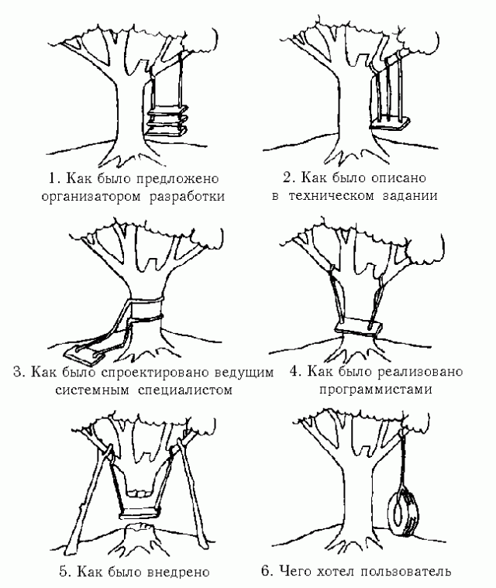
Проектирование

Slide 2
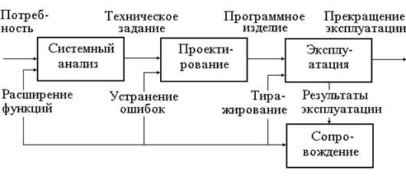
Жизненный цикл информационной системы
В начале 80-х годов прошлого века известный отечественный ученый В. В. Липаев предложил следующую схему жизненного цикла ИС

Slide 3
Жизненный цикл информационной системы
Анализ требований
Разработка требований
Проектирование
Вывод из
эксплуатации
Версия 1
Разработка и тестирование
Версия 2
Эксплуатация
Версия 3
Внедрение

Slide 4
Проектирование. Начальный этап
Определение целей, задач и результатов проекта.
Определение ограничений и допущений проекта.
Определение критериев успеха и неудачи проекта.

Slide 5
Требования к ПО
Требования — это спецификация того, что должно быть реализовано.
В них описано поведение системы, свойства системы и ее атрибуты. Требования могут служить ограничениями в процессе разработки системы.
Это определение учитывает самые разные типы информации, которые в совокупности называются требованиями. Требования охватывают как видение пользователя, так и внешнее поведение системы, а также представление разработчика о некоторых внутренних характеристиках. Они включают как поведение системы в определенных условиях, так и свойства, которые делают систему полезной и даже доставляющей удовольствие конечным пользователям.

Slide 6
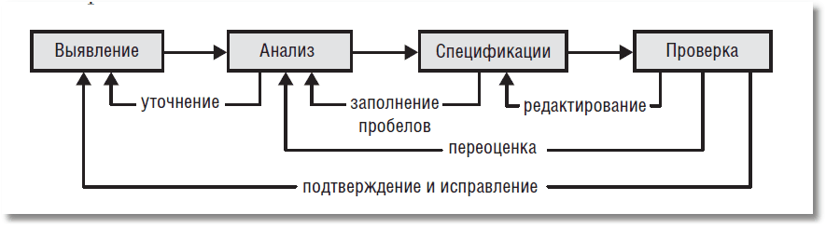
Формирование требований к ПО
«Поступательная очистка деталей» — вот основной девиз при разработке требований

Slide 7
Выявление требований. Сбор информации
Изучение документации
Проведение собеседований
Наблюдение за работой предприятия
Проведение исследований
Проведение анкетирования

Slide 8
Основные цели проектирования БД
Обеспечение возможности получения данных по всем необходимым запросам.
Сокращение избыточности и дублирования данных.
Обеспечение целостности данных, исключение противоречий и возможных потерь данных.
Обеспечение хранения в БД всей необходимой информации.

Slide 9
Основные задачи проектирования
Разработка бизнес процессов
Определение ролей пользователей
Определение состояний и переходов
Определение сущностей
Создание схемы сущностей и их связей
Техническое проектирование БД
Создание различных объектов БД
…
…
Разработка скриптов создания БД

Slide 10
Результат проектирования БД
Результатом проектирования БД является скрипт на SQL, который содержит:
Операторы создания таблиц
Операторы создания представлений
Операторы создания индексов
Операторы создания ролей пользователей
Операторы создания хранимых процедур и других объектов БД

Slide 11
Анализ требований
Бизнес процессы
Роли пользователей
Определение сущностей
Определение состояний и переходов
Определение групп интерфейсов и отчетов
Схема сущностей и их связей
Входные и выходные данные для каждого состояния
Техническое проектирование

Slide 12
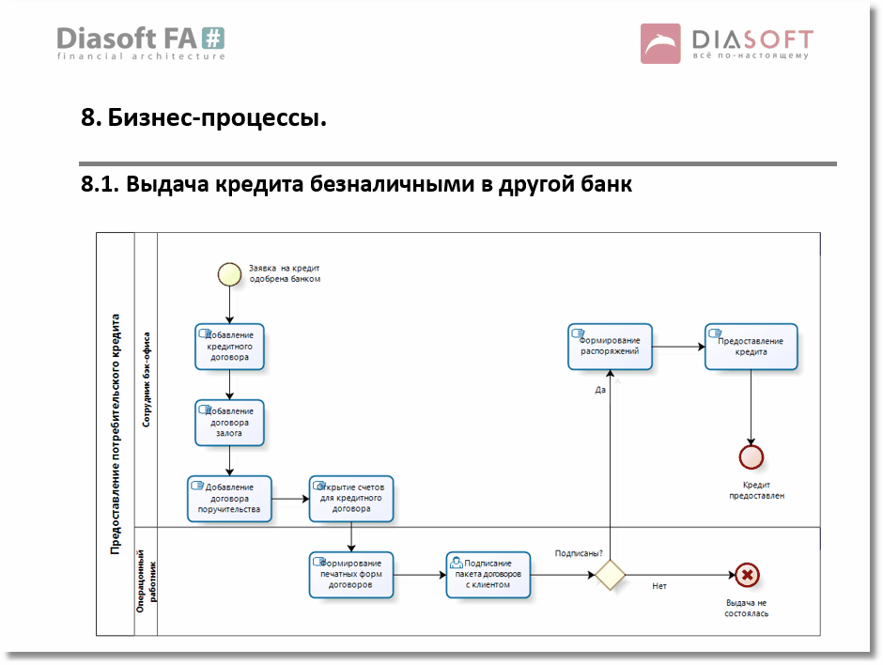
Определение бизнес процессов

Slide 13
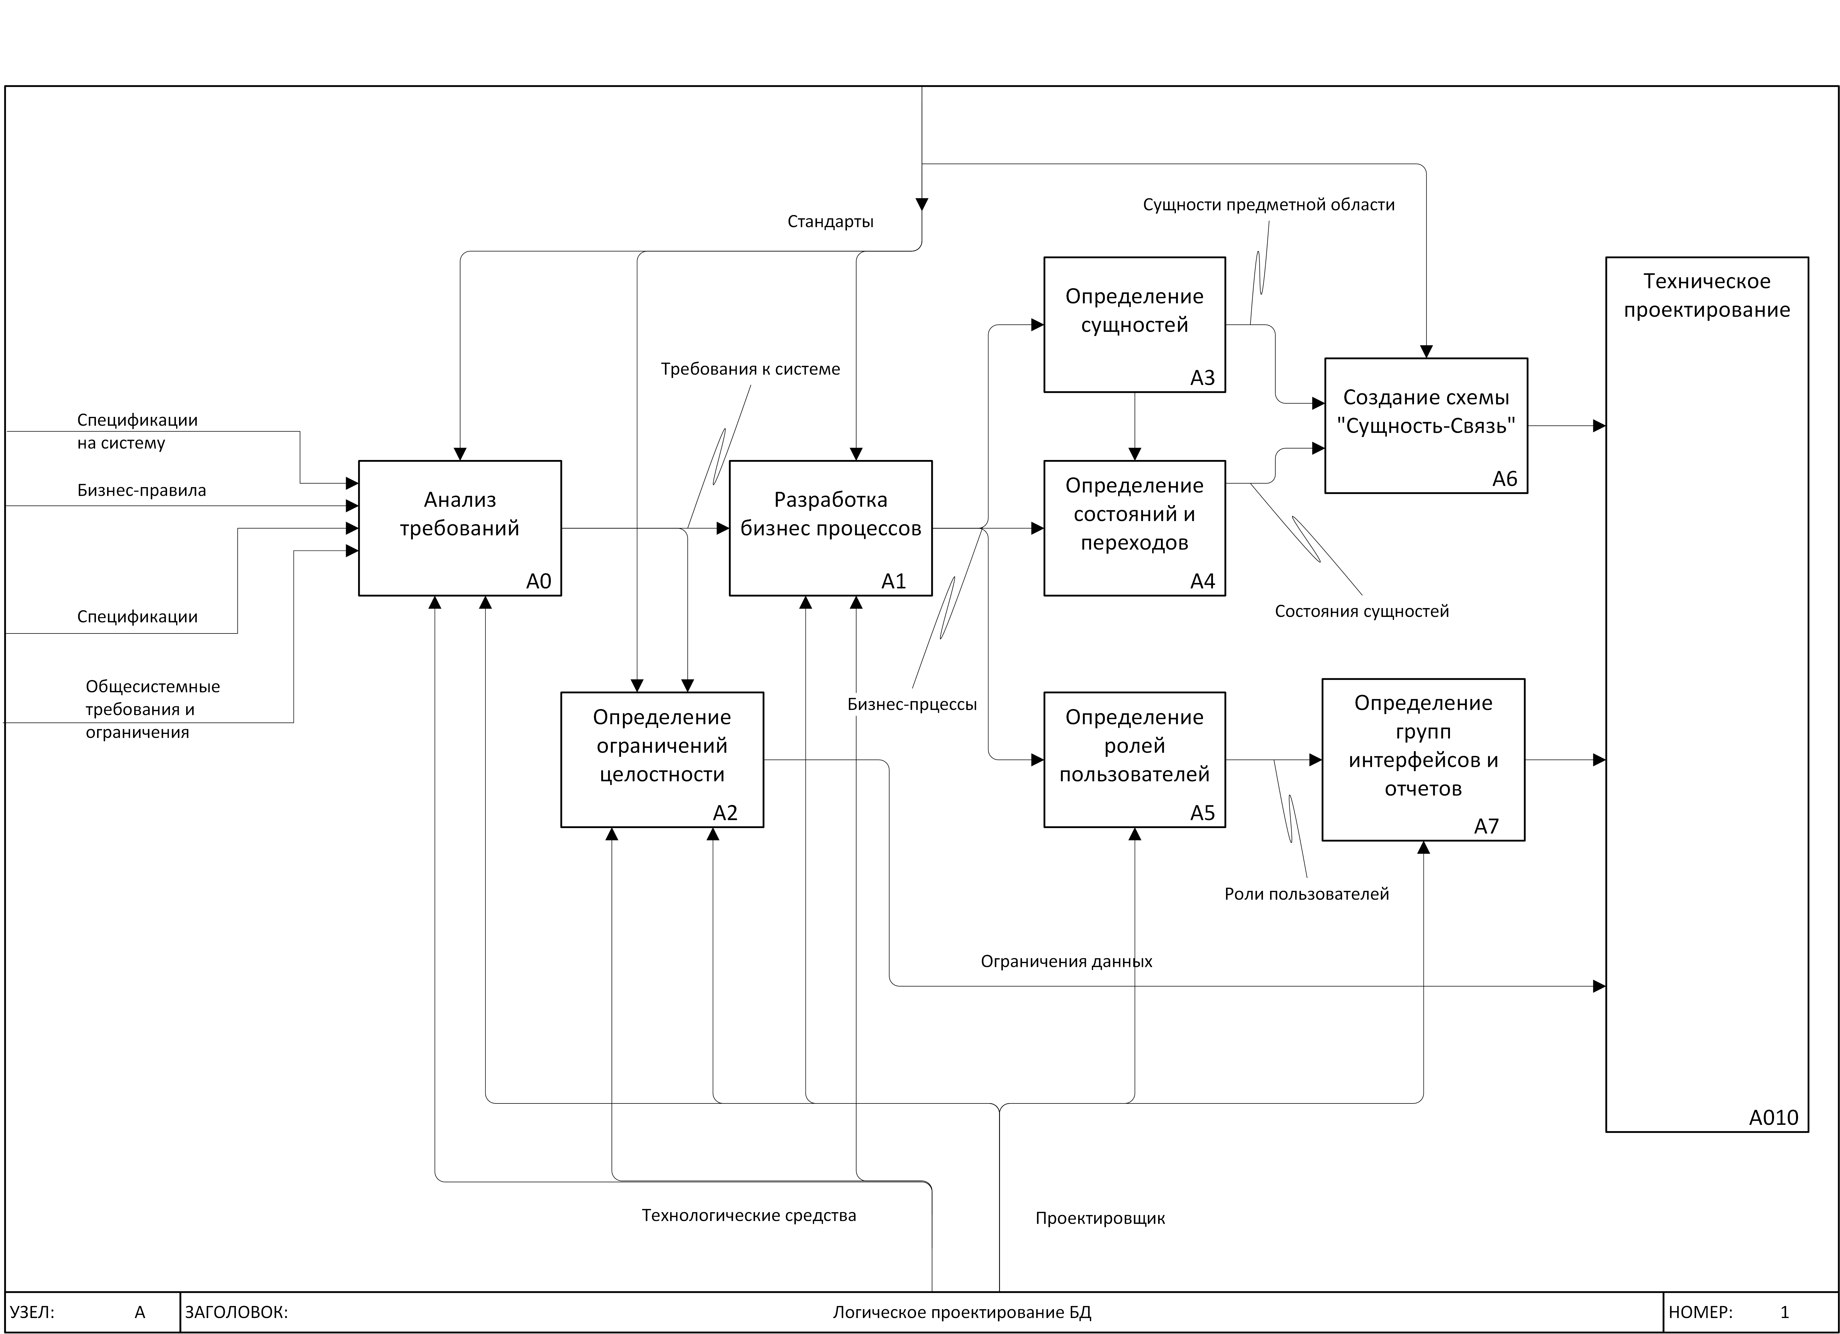
Логическое проектирование БД

Slide 14
Определение ролей пользователей
Ландшафт процессов финансового продукта
Роли
Роль | Зона ответственности
Операционный работник / клиентский менеджер | Оформление договора потребительского кредита, предоставление кредита, прием и обработка обращений клиентов
Кассир | Прием и выдача наличных денежных средств, связанных с предоставлением или погашением потребительского кредита
Сотрудник бэк-офиса | Выполнение плановых операций по договорам потребительских кредитов (начисление процентов, погашения, оформление досрочных погашений, оформление и погашение просроченных задолженностей, завершение договоров)

Slide 15
Модель состояний
Модель состояний финансового продукта «Кредит»

Slide 16
Описание состояний
Состояние кредитного договора «Готов к выдаче» Состояние, в котором находятся кредитные договоры, находящиеся в процессе подготовки, оформления кредитно-обеспечительной документации и подписания с клиентом. Внесение изменений запрещено, но кредит ещё не выдан.
Исходное состояние | Конечное состояние | Действие
Готов к выдаче | Предоставлен | Предоставить кредит Выполняется пользователем в Diasoft Fa# вручную при оформлении выдачи кредита. В момент перехода происходит автоматическое открытие необходимых счетов и формирование документов по выдаче кредита.

Slide 17
Большой пример
Знакомая предметная область (близость к реальной жизни)
Небольшой объем
Реализуемость
Достаточность
Информационная система поликлиники

Slide 18
Основные бизнес-процессы
Запись на прием к врачу
Прием у врача
Составление расписания специалистов

Slide 19
Запись на прием к врачу
Роль – администратор (регистратура)
Поиск карточки пациента
Определение возможных параметров записи
Формирование записи на прием
Нет
Заведение карточки пациента
Выдача талончика на прием

Slide 20
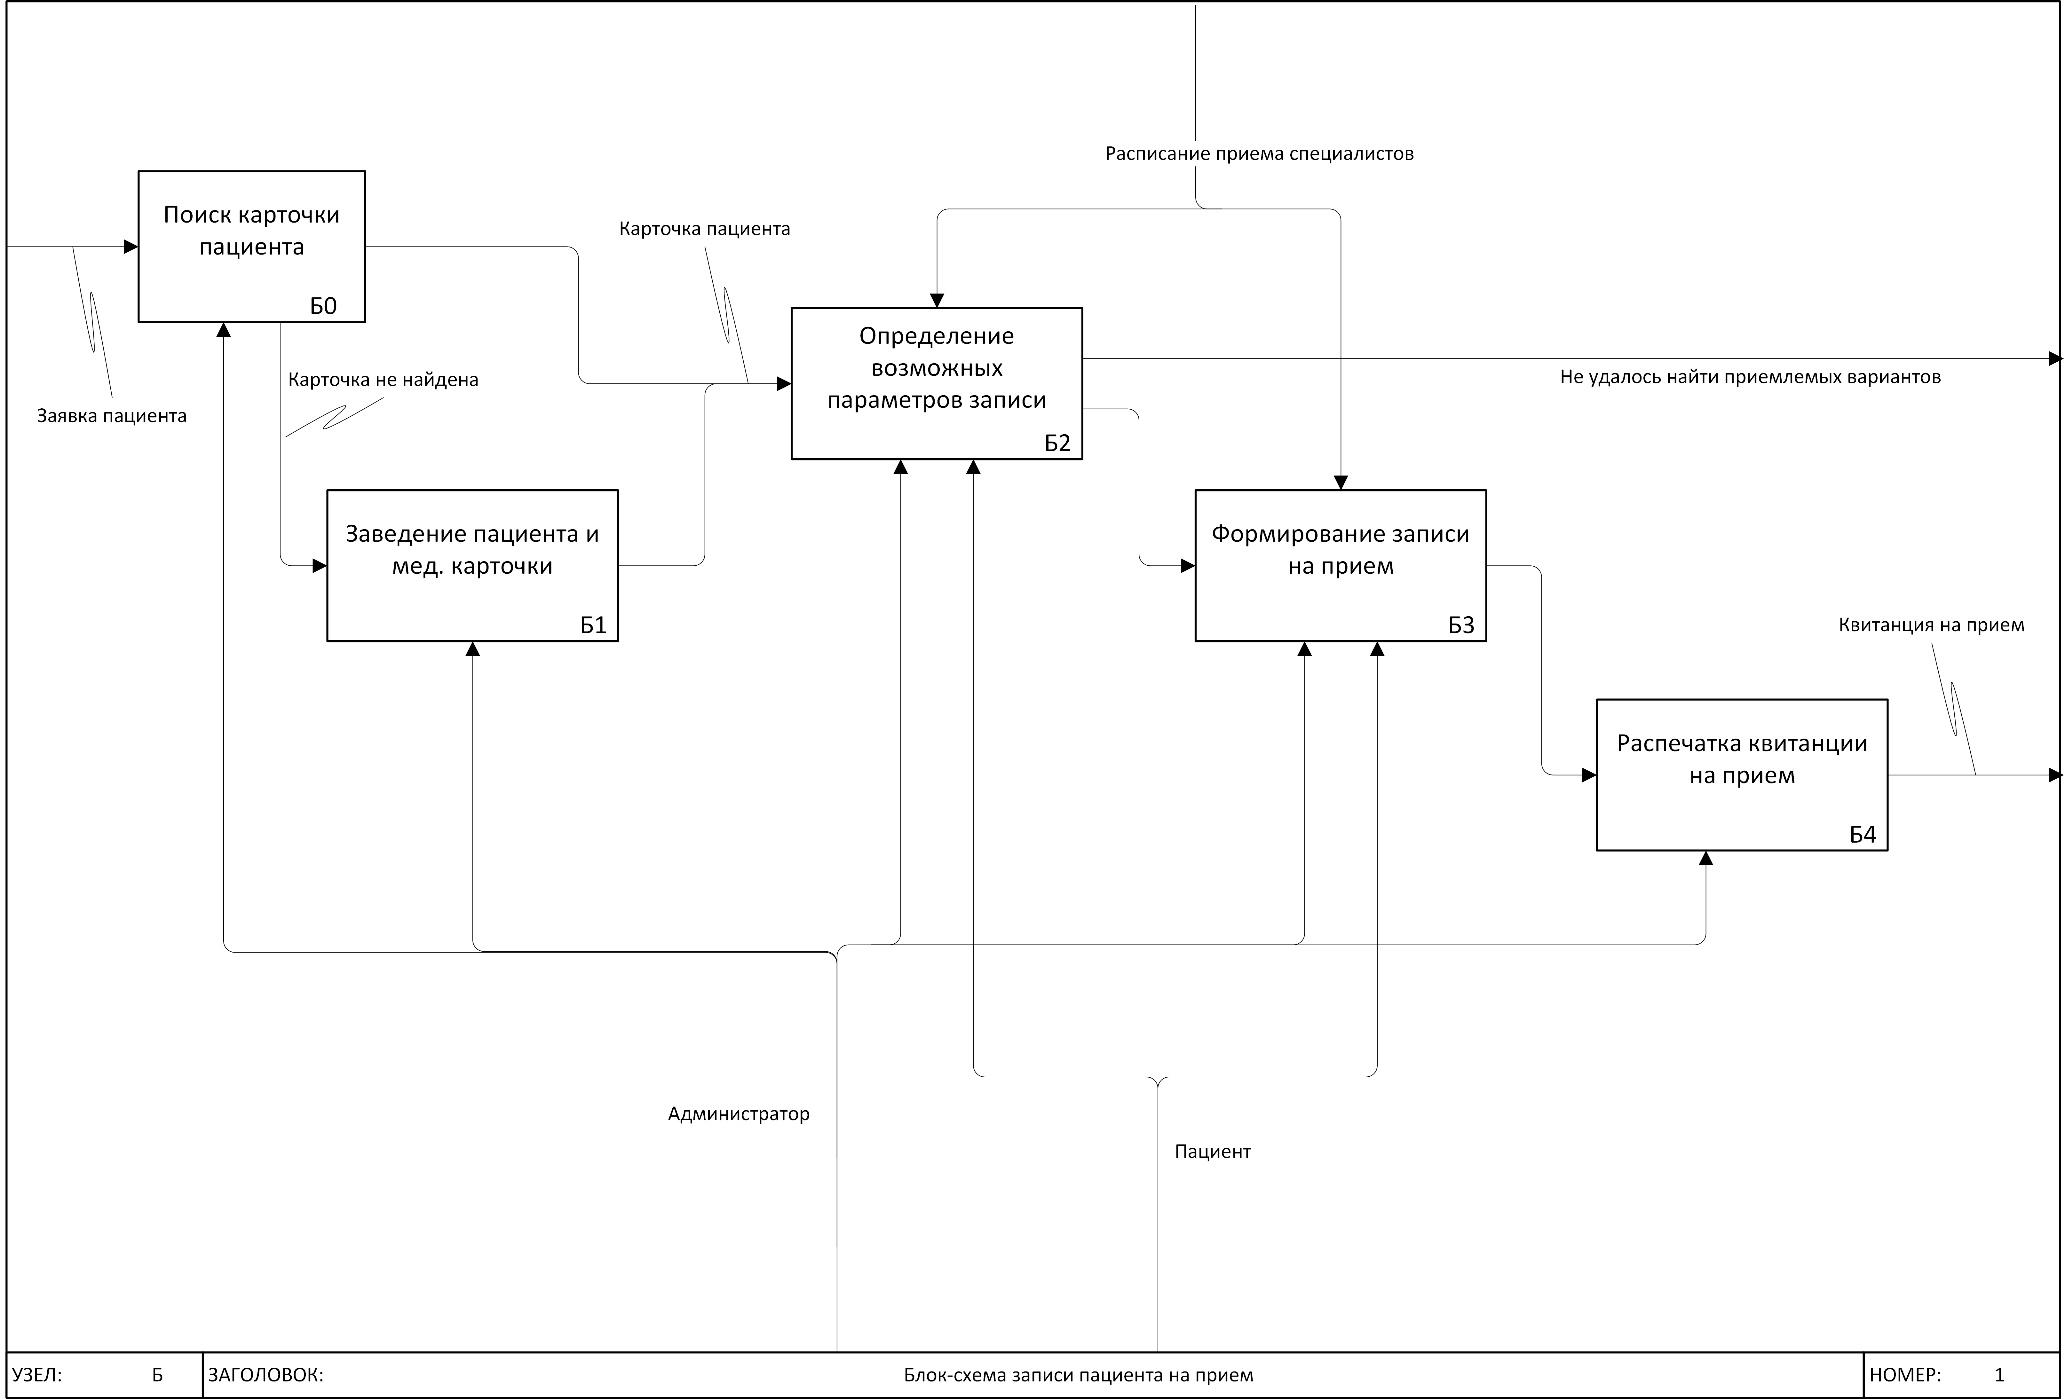
Запись на прием к врачу

Slide 21
Прием у врача
Роль - врач
Открытие записи в карточке пациента
Осмотр, симптомы, анализы
Диагноз
Открытие/ продление/ закрытие больничного
Назначение лекарств
Назначение анализов
Повторная запись на прием
Закрытие записи в карточке пациента

Slide 22
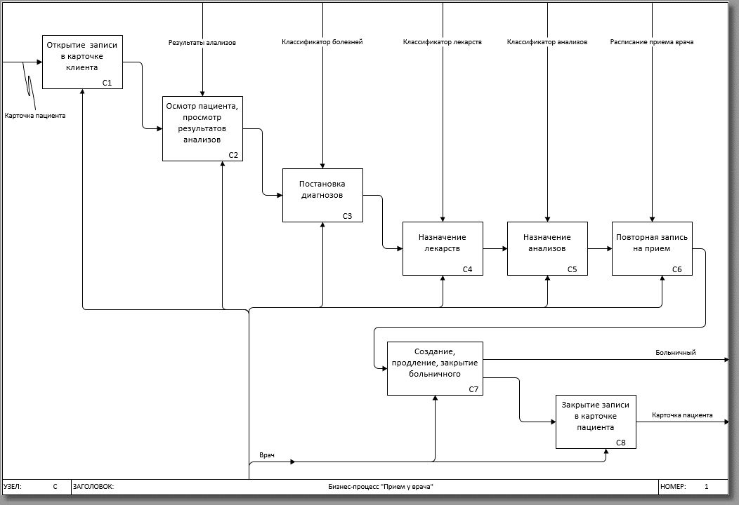
Прием у врача

Slide 23
Составление расписания
Роль – глав. врач
Заполнить правила составления расписания
Формирование расписания
Согласование и корректировка расписания

Slide 24
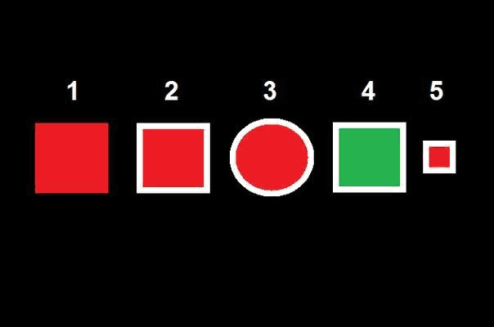
Выявление сущностей. Что лишнее?

Slide 25
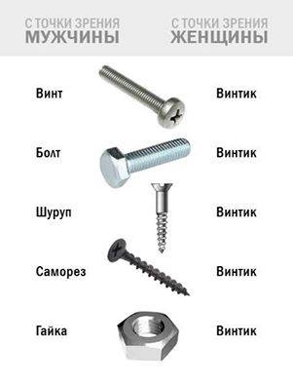
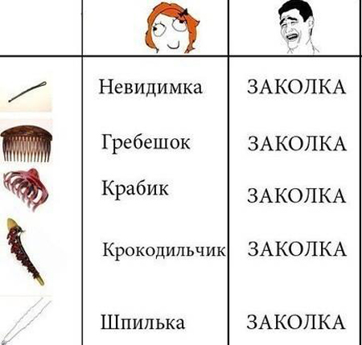
Точки зрения

Slide 26
Сущностями бывают:
Документы
События
Объекты
Люди
Сущность это отдельная таблица
Notes:
Декомпозиция понятий предметной области – основной этап проектирования. Сущность как объект предметной области. Сущность объект или событие. Может ли событие стать быть сущностью? (лекция в расписании) Сущность обязательно имеет атрибуты.

Slide 27
Определение сущностей
Сущности можно определить проанализировав бизнес-процессы: над чем выполняет операции пользователь – это и есть сущность

Slide 28
Выделяем основные сущности
Пациент
Карточка пациента
Запись на прием
Расписание приема специалистов
Специалист
Больничный
Анализ
Назначенные лекарства
Правила составления расписания

Slide 29
Сущностями являются:
объекты (Кабинет врача, Назначенный лекарственный препарат) - предметы окружающего мира;
субъекты (Пациент, Специалист) - группа людей, роль;
события (Запись в карточке пациента) - сущность фиксирующая событие, в данном случае это прием врачом пациента;
документы (Больничный лист, Рецепт) - материальный носитель с зафиксированной на нём информацией, который имеет реквизиты, и предназначен для общественного использования;

Slide 30
Пациент Специалист
ФИО
Документ
Адрес
Код полиса
Дата рождения
Код Мед_книжки
ФИО
Документ
Адрес
Код полиса
Дата рождения
Код Мед_книжки
Табельный номер
Зарплата …
ФИО
Документ
Адрес
Дата рождения
Табельный номер
А может ли специалист быть пациентом?

Slide 31
Закон Мерфи
Если какая-нибудь неприятность может произойти, она случиться.
Следствие Чизхолма
Если какая-нибудь неприятность не может произойти, она все равно случиться.
http://murphy-law.net.ru/

Slide 32
Расписание приема специалистов
Запись на прием
Дата записи
Дата приема
Начало приема
Окончание приема
Специалист
Кабинет
Пациент
Дата приема
Начало приема
Окончание приема
Специалист
Кабинет
Запись на прием

Slide 33
Главный принцип определения сущностей и атрибутов
Принцип DRY. (Don’t repeat yourself, DRY (рус. не повторяйся) — это принцип разработки программного обеспечения, нацеленный на снижение повторения информации различного рода, особенно в системах со множеством слоёв абстрагирования. Принцип DRY формулируется так:
«Каждая часть данных должна иметь единственное, непротиворечивое и авторитетное представление в рамках системы»

Slide 34
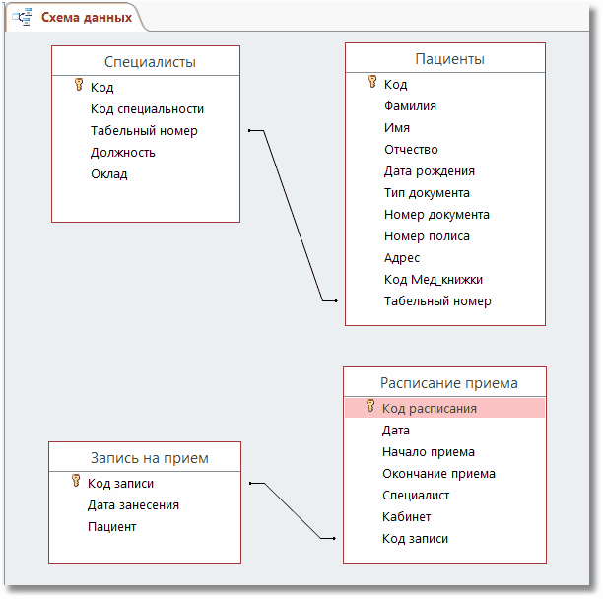
Первые сущности и связи

Slide 35
Странная связь
Вторичный ключ тоже подходит для организации связей между таблицами
Notes:
СУБД за такими ключами не следит, придется самому отслеживать создание ключа!

Slide 36
Вопросы для сущностей
Отражает ли имя сущности суть данного объекта?
Нет ли пересечения с другими сущностями?
Имеются ли хотя бы два атрибута?
Есть ли синонимы/омонимы данной сущности?
Нет ли уже такой сущности, возможно, под другим именем?
Сущность определена полностью?
Имеется ли у сущности хотя бы одна связь?
Существует ли хотя бы одна функция по созданию, поиску, корректировке, удалению, и использованию значения сущности?
Ведется ли история изменений?
Не имеет ли сущность слишком общий смысл?
Достаточен ли уровень обобщения, воплощенный в ней?

Slide 37
Карточка Пациента
Номер карточки
Дата приема
Время приема в соответствии
с расписанием
Симптомы
Диагноз
Операции с больничным
Назначение анализов
Назначение лекарств
Повторная запись на прием

Slide 38
Сущности и атрибуты
Список проверочных вопросов для атрибута:
Является ли наименование атрибута существительным единственного числа, отражающим суть обозначаемого атрибутом свойства?
Имеет ли атрибут только одно значение в каждый момент времени?
Есть ли необходимость в истории изменений?
Отсутствуют ли повторяющиеся значения (или группы)?
Описаны ли формат, длина, допустимые значения, алгоритм получения и т.п.?
Если значение атрибута является обязательным, всегда ли оно известно?
Не может ли этот атрибут быть пропущенной сущностью?
Не может ли он быть пропущенной связью?
Зависит ли его значение только от данной сущности?
Зависит ли его значение только от уникального ключа?
Зависит ли его значение от значений некоторых атрибутов, не включенных в уникальный ключ?

Slide 39
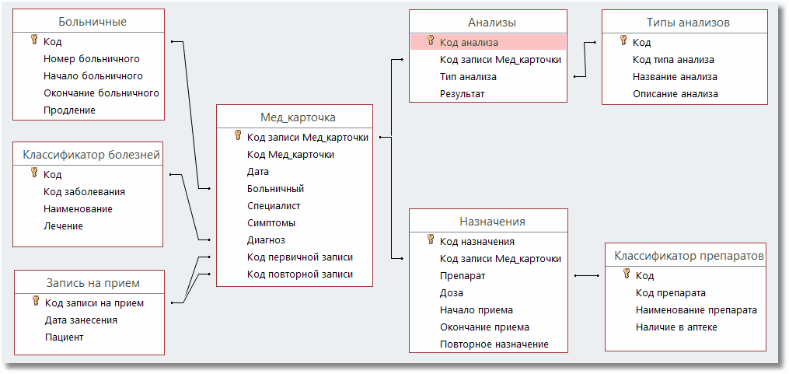
Мед_карточка и вокруг

Slide 40
Определение ключей
Первичным ключом может быть только суррогатный ключ. Обычно это счетчики (последовательности), которыми СУБД автоматически заполняет ключевые поля при добавлении записи.
Не путайте ключи и индексы

Slide 41
Ключи и индексы
Ключи служат для организации связей между таблицами
Индексы создаются для организации (ускорения) поиска и сортировки записей таблицы

Slide 42
Три основных вопроса про ключи и записи (вопрос 1)
Может ли внешний ключ принимать неопределенные значения (NULL)?
Конечно может!!!
Например в учебном плане есть дисциплина, но мы еще не знаем, кто будет ее читать!

Slide 43
Три основных вопроса про ключи и записи (вопрос 2)
Что должно происходить при
ИЗМЕНЕНИИ первичного ключа целевой сущности, на которую ссылается внешний ключ?
База данных развалится!!!
НО, поскольку мы определяем первичные ключи только как суррогатные
(т.е. это не атрибут сущности),
то меняться они не будут!!!

Slide 44
Три основных вопроса про ключи и записи (вопрос 3)
Что должно случиться при попытке УДАЛЕНИЯ целевой сущности, на которую ссылается внешний ключ?
База данных развалится!
Никогда не удаляйте из базы данных записи!!!
Notes:
Обрезание данных тоже не годится – пример с ипотечным кредитом

Slide 45
Вопросы для связей
Имеется ли ее описание для каждой участвующей стороны, точно ли оно отражает содержание связи и вписывается ли в принятый синтаксис?
Участвуют ли в ней только две стороны?
Заданы ли степень связи и обязательность для каждой стороны?
Допустима ли конструкция связи?
Не относится ли конструкция связи к редко используемым?
Не является ли она избыточной?
Не изменяется ли она с течением времени?
Если связь обязательная, всегда ли она отражает отношение к сущности, представляющей противоположную сторону?

Slide 46
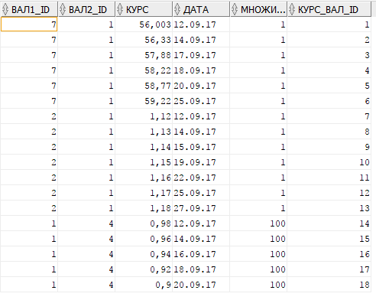
Историчность. Курсы валют

Slide 47
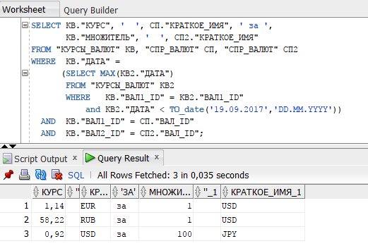
Историчность. Курсы валют

Slide 48
Попытка «обрезания» базы
Документы за последние 5 лет
Документы за предыдущие 5 лет
Депозит
Паевой взнос
Ипотека
Кредит
Notes:
Даже отрезая данные, которые вроде бы уже порядком состарились надо подумать какие «хвосты» мы отрубим.
Почти всегда удаление данных это неправильное действие!
Что же делать с таблицами, которые все растут и растут? НАДО ИХ СЕГМЕНТИРОВАТЬ!

Slide 49
Секционирование таблиц
Секционирование (англ. partitioning) — разделение хранимых объектов баз данных на отдельные части с раздельными параметрами физического хранения
Документы за последний год
Записи по активным пользователям
Документы за предыдущий год
Записи по пассивным пользователям
Notes:
Таблицы

Slide 50
Кластеризация таблиц
Кластеризация— это попытка разместить рядом в одном физическом блоке данные тех записей, доступ к которым осуществляется при помощи одинаковых значений ключа.
индекса.
Блок памяти
Ключ | Дата документа | № | Сумма
 | 21.12.2015 | 1
 | … | …
 | 21.12.2015 | 137
 | 20.12.2015 | 1
 | … | …
 | 20.12.2015 | 184
 | 19.12.2015 | 1
 | … | …

Slide 51
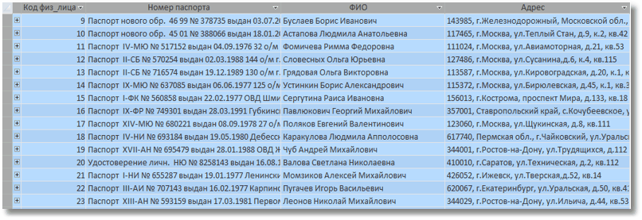
Представления в СУБД
Представление (англ. view, иногда используются названия «вид», «взгляд») — виртуальная (логическая) таблица, представляющая собой поименованный запрос (синоним к запросу), который будет подставлен как подзапрос при использовании представления.

Slide 52
Что дают представления
Представления скрывают от прикладной программы сложность запросов и саму структуру таблиц БД.
Использование представлений позволяет отделить прикладную схему представления данных от схемы хранения.
С помощью представлений обеспечивается ещё один уровень защиты данных.
СУБД получает возможность применить к запросу, на котором строится представление, оптимизацию или предварительную компиляцию

Slide 53
Создание представления
CREATE [RECURSIVE] VIEW имя_представления
{[(столбец[, ...])] |
[OF имя_супертипа [UNDER имя_супертипа [REF IS имя_столбца
{SYSTEM GENERATED | USER GENERATED | DERIVED}]
[имя_столбца WITH OPTIONS SCOPE имя_таблицы]]]}
AS оператор_select [WITH [CASCADED|LOCAL] CHECK OPTION]

Slide 54
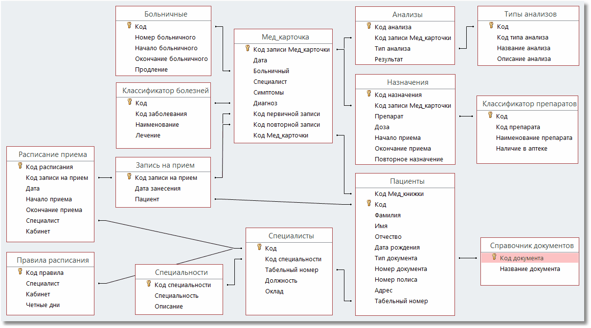
Создание представления
CREATE VIEW Записанные_сегодня
(дата_записи, фамилия, имя, возраст, специалист)
AS
SELECT ЗП.[Дата занесения], ПЦ.Фамилия, ПЦ.Имя,
EXTRACT(YEAR FROM CURRENT_DATE) - EXTRACT(YEAR FROM ПЦ.[Дата рождения], РасП.Специалист
FROM [Запись на прием] AS ЗП, Пациент AS ПЦ,
Расписание приема AS РасП
WHERE ЗП. [Дата занесения] = CURRENT_DATE
AND ЗП.Пациент = ПЦ.Код
AND ЗП.[Код записи на прием] = РасП.[Код записи на прием]

Slide 55
База данных «Поликлиника»

Slide 56
Роли пользователей СУБД
CONNECT — конечные пользователи. По умолчанию им разрешено только соединение с базой данных и выполнение запросов к данным.
RESOURCE — привилегированные пользователи, обладающие правом создания собственных объектов в базе данных (таблиц, представлений, синонимов, хранимых процедур). Пользователь — владелец объекта обладает полным набором привилегий для управления данным объектом
DBA — категория администраторов базы данных. Включает возможности обеих предыдущих категорий, а также возможность вводить (удалять) в систему (из системы) субъекты защиты или изменять их категорию.

Slide 57
Роли пользователей СУБД
CONNECT — работает с данными, не может изменять объекты БД.
RESOURCE — работает с объектами БД, создает, модифицирует и удаляет объекты БД.
DBA — работает с пользователями, их схемами, табличными пространствами и другими объектами СУБД.

Slide 58
Разграничение доступа в СУБД
Врач
Администратор
Глав. Врач

Slide 59
Создание пользователей и ролей
CREATE USER IDENTIFIED пользователь BY пароль
CREATE ROLE имя_роли
DROP ROLE имя_роли
Вход пользователя в систему
CONNECT [[logon] [AS {SYSOPER|SYSDBA}]] пользователь/пароль[@база_данных]
Notes:
Здесь LOGON – окно входа… интерактивный запрос пользователя и пароля

Slide 60
Разграничение доступа в СУБД оператор GRANT
GRANT { {объектная_привилегия[, ...] | роль[, ...]} }
[ON объект_базы_данных]
[TO получатель[, ...]]
[WITH HIERARCHY OPTION] [WITH GRANT OPTION]
[WITH ADMIN OPTION] [FROM {CURRENT_USER | CURRENT_ROLE}]
Notes:
FROM {CURRENT_USER | CURRENT_ROLE}
Указывает, что привилегии выдаются либо от имени текущего пользователя (CURRENT_USER), либо от имени текущей роли (CURRENT_ROLE). Эта фраза опциональна и предполагает использование текущего пользовательского контекста.

Slide 61
Права роли «ГлавВрач»
CREATE ROLE ГлавВрач
GRANT SELECT, INSERT, UPDATE, DELETE
ON [Правила расписания]
TO ГлавВрач
GRANT SELECT, INSERT, UPDATE
ON Специалисты
TO ГлавВрач
GRANT SELECT
ON Пациенты
TO ГлавВрач

Slide 62
Типы встроенных процедур
Процедуры обработки ошибок
Процедуры обеспечивающие целостность и согласованность БД
Процедуры реализующие особо сложные запросы
Триггеры

Slide 63
Встроенные процедуры в СУБД
CREATE {PROCEDURE | FUNCTION} имя_объекта
( [{[IN | OUT | INOUT] [имя_параметра] тип_данных
[AS LOCATOR] [RESULT]} [, ...]] )
[ RETURNS тип_данных [AS LOCATOR]
[CAST FROM тип_данных [AS LOCATOR]] ]
[LANGUAGE {ADA | C | FORTRAN | MUMPS | PASCAL | PLI | SQL}]
[PARAMETER STYLE {SQL | GENERAL}]
[SPECIFIC специальное_имя]
[DETERMINISTIC | NOT DETERMINISTIC]
[NO SQL | CONTAINS SQL | READS SQL DATA | MODIFIES SQL DATA]
[RETURN NULL ON NULL INPUT | CALL ON NULL INPUT]
[DYNAMIC RESULT SETS целое_число]
[STATIC DISPATCH] блок_кода

Slide 64
Триггеры
Триггер - хранимая процедура особого типа, которую пользователь не вызывает непосредственно, а исполнение которой обусловлено действием по модификации данных. Триггеры применяются для обеспечения целостности данных и реализации сложной бизнес-логики. Триггер запускается сервером автоматически при попытке изменения данных в таблице, с которой он связан. Все производимые им модификации данных рассматриваются как выполняемые в транзакции, в которой выполнено действие, вызвавшее срабатывание триггера.

Slide 65
Зачем использовать триггеры
Для автоматической генерации значений полей
Для логирования при ограничении доступа
Для сбора статистики
Для предотвращения dml операций
Для реализации сложных ограничений целостности данных
Для организации всевозможных видов аудита
Для оповещения других модулей о том, что делать в случае изменения информации в БД
Для реализации бизнес логики
Для организации каскадных воздействий на таблицы БД

Slide 66
Определение триггера
CREATE TRIGGER имя_триггера
{BEFORE | AFTER} {DELETE | INSERT | UPDATE [OF столбец[, ...]]}
ON имя_таблицы
[REFERENCING {OLD {[ROW] | TABLE} [AS] старое_имя | NEW
{ROW | TABLE} [AS] новое_имя}] [FOR EACH { ROW | STATEMENT }]
[WHEN (условия)]
[BEGIN ATOMIC]блок_кода
[END]

Slide 67
Пример триггера
CREATE TRIGGER if_emp_changes
BEFORE DELETE OR UPDATE ON employee
FOR EACH ROW
WHEN (new.emp_salary <> old.emp_salary)
BEGIN
INSERT INTO employee_audit
VALUES ('old',
:old.emp_id,
:old.emp_salary,
:old.emp_ssn);
END;

Slide 68
Что такое индекс
Индекс (англ. index) — объект БД, который создается для повышения производительности поиска данных.
Индекс
Антонов | 4
Жданов | 7
Жуков | 5
Петров | 3
Сидоров | 2
Фомин | 1
Ясин | 6
Таблица
Фомин | М.М. | …
Сидоров | А.С. | …
Петров | В.В. | …
Антонов | А.Б. | …
Жуков | Г.С. | …
Ясин | А.Г. | …
Жданов | Е.М. | …

Slide 69
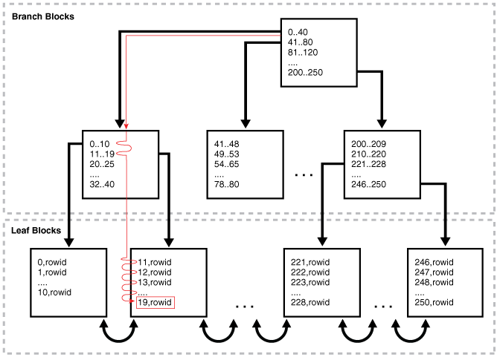
Поиск по индексу (B-дерево)

Slide 70
Создание индексов
CREATE [UNIQUE] INDEX имя_индекса
ON имя_таблицы (имя_поля[, ...])
CREATE INDEX История ON
Приказы (Дата_приказа)

Slide 71
Что нужно помнить о индексах
Индексы создаются для ускорения поиска
Индексы замедляют все операции кроме выборки
Индексы занимают место
Для маленьких таблиц индексы не нужны
Для составного индекса важен порядок полей в индексе
Для временных таблиц индексы не нужны
Для таблиц которые часто обновляются используйте как можно меньше индексов

Slide 72
Обеспечения целостности данных
Целостность (согласованность) БД - соответствие имеющейся в базе данных информации её внутренней логике, структуре и всем явно заданным правилам.
Сущностная целостность
Доменная целостность
Ссылочная целостность
Пользовательская целостность

Slide 73
Case средства разработки БД
PowerBuilder — интегрированная среда разработки приложений баз данных с собственным скриптовым языком PowerScript (SAP)
ERwin Data Modeler (ранее ERwin) — CASE-средство для проектирования баз данных (CA)
IBM Rational (ранее Rational Rose) - продукты, услуги и консультации для разработки и развертывания программного обеспечения.
Oracle SQL Developer — интегрированная среда разработки на языках SQL и PL/SQL

Slide 74
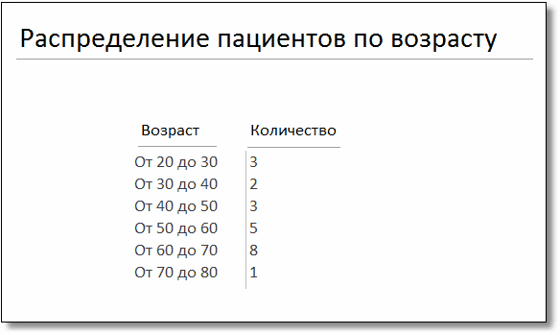
Создание отчетов

Slide 75
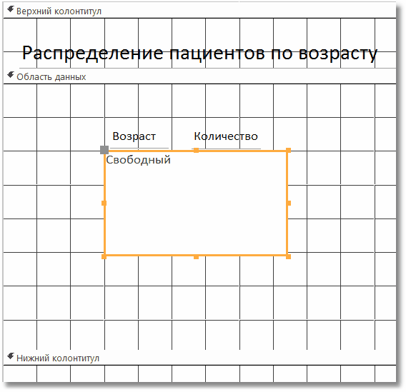
Макет отчета

Slide 76
Параметры оформления отчета
Параметры страницы
Поля
Ориентация
Колонтитулы, шапка документа, подвалы
Порядок нумерации страниц
Стили оформления текста
Шрифты (тип, начертание, размеры)
Абзацы (отступы, интервалы и выравнивание)
Оформление таблиц и рисунков
Подписи и заголовки
Нумерация таблиц и рисунков
Шапки таблиц

Slide 77
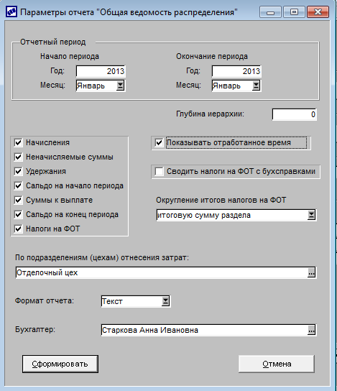
Параметры формирования отчета

Slide 78
Запрос для отчета «Распределение окладов специалистов по возрасту»
SELECT ROUND(EXTRACT(Year from SYSDATE)- EXTRACT(Year from ДATA_РОЖД),-1) возраст,
COUNT(*) кол, ROUND(avg(оклад)) "средний оклад"
FROM "СОТРУДНИКИ"
GROUP BY ROUND(EXTRACT(Year from SYSDATE)- EXTRACT(Year from ДATA_РОЖД),-1)
ORDER BY ROUND(EXTRACT(Year from SYSDATE)- EXTRACT(Year from ДATA_РОЖД),-1)

Slide 79
Кто сколько болел?
SELECT Sum(DateDiff("d",[Больничные].[Окончание больничного],[Больничные].[Начало больничного])) AS Дни_на_больничном,
Пациенты.ФИО AS Пациент
FROM Больничные, Мед_карточка, Пациенты
WHERE (((Больничные.Код)=[Мед_карточка].[Больничный]) AND ((Мед_карточка.[Код Мед_карточки])= [Пациенты].[Код Мед_карточки]))
GROUP BY Пациенты.ФИО;

Slide 80
Средства разработки отчетов
Oracle Reports — инструмент разработки форматированных отчетов, опирающихся на данные, хранящиеся в Oracle (СУБД).
Отчеты могут быть предоставлены в форматах
HTML
RTF
PDF
XML
Microsoft Excel

Slide 81
Разработка интерфейсов
Лучший пользовательский интерфейс — это такой интерфейс, которому пользователь не должен уделять много внимания, почти не замечать его.
Пользователь должен просто работать, вместо того, чтобы размышлять, какую кнопку нажать или где щелкнуть мышью. Такой интерфейс называют прозрачным — пользователь как бы смотрит сквозь него на свою работу.

Slide 82
Основные принципы разработки интерфейса
1. Программа должна помогать выполнить задачу, а не становиться этой задачей.
2. При работе с программой пользователь не должен ощущать себя дураком.
3. Программа должна работать так, чтобы пользователь не считал компьютер дураком.

Slide 83
Повышение эффективности работы пользователей
Уменьшение числа пользовательских ошибок
Повышение скорости и простоты выполнения основных операций
Сокращение времени, необходимого на обучение пользователя
Уменьшение частоты использования справок и документации

Slide 84
Юзабилити и его составляющие
1. Обучаемость. Показатель, насколько легко пользователь может освоиться с незнакомым ему интерфейсом.
2. Эффективность. Сможет ли пользователь быстро решать необходимые задачи с уже знакомым интерфейсом.
3. Запоминаемость. Спустя время, останется ли навык работы в этом интерфейсе или нет.
4. Ошибки. Допускает ли пользователь при работе те или иные ошибки, насколько их легко исправить.
5. Удовлетворённость. Доволен ли пользователь тем, что он видит перед собой.

Slide 85
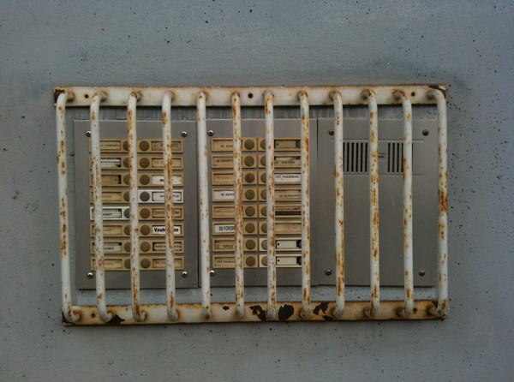
Пример интерфейса

Slide 86
Этапы проектирования интерфейса
Разработка контекстных сценариев
Выявление требований
Создание общей инфраструктуры пользовательского интерфейса
Детализация формы и поведения

Slide 87
Разработка сценариев
В какой обстановке будет использоваться продукт?
Будет ли он использоваться в течение долгого времени?
Часты ли прерывания в работе персонажа?
Работает ли с компьютером/устройством более чем один пользователь?
Какие еще продукты используются вместе с проектируемым?
Какие основные действия должен выполнить персонаж, чтобы достичь своих целей?
Каков ожидаемый конечный результат применения продукта?
Какова допустимая сложность продукта исходя из частоты его использования и навыков персонажа?

Slide 88
Выявление требований
Информационные требования - это объекты и информация, которые должна представлять система.
Функциональные требования – это операции или действия, которые должны выполняться с объектами системы и которые, как правило, реализуются в виде интерфейсных элементов управления.
Технические требования могут включать в себя ограничения свойствам дисплея, по выбору программной платформы стоимость поддержки и лицензионные соглашения.

Slide 89
Общая инфраструктура пользовательского интерфейса
Инфраструктура взаимодействия
Основные принципы взаимодействия программы и пользователя
Визуальная инфраструктура
Основные принципы дизайна интерфейса
Физическая инфраструктура
Основные принципы и возможности реализации задуманного интерфейса

Slide 90
Детализация формы и поведения
На этапе детализации происходит перевод сценариев, раскадровок и эскизов в полноценные экраны, отражающие пользовательский интерфейс с точностью до отдельных пикселов
Создаются спецификации формы и поведения продукта в печатном виде. Эти документы включают эскизы экранов с пояснениями, достаточно детальными для того, чтобы программисты могли писать код.

Slide 91
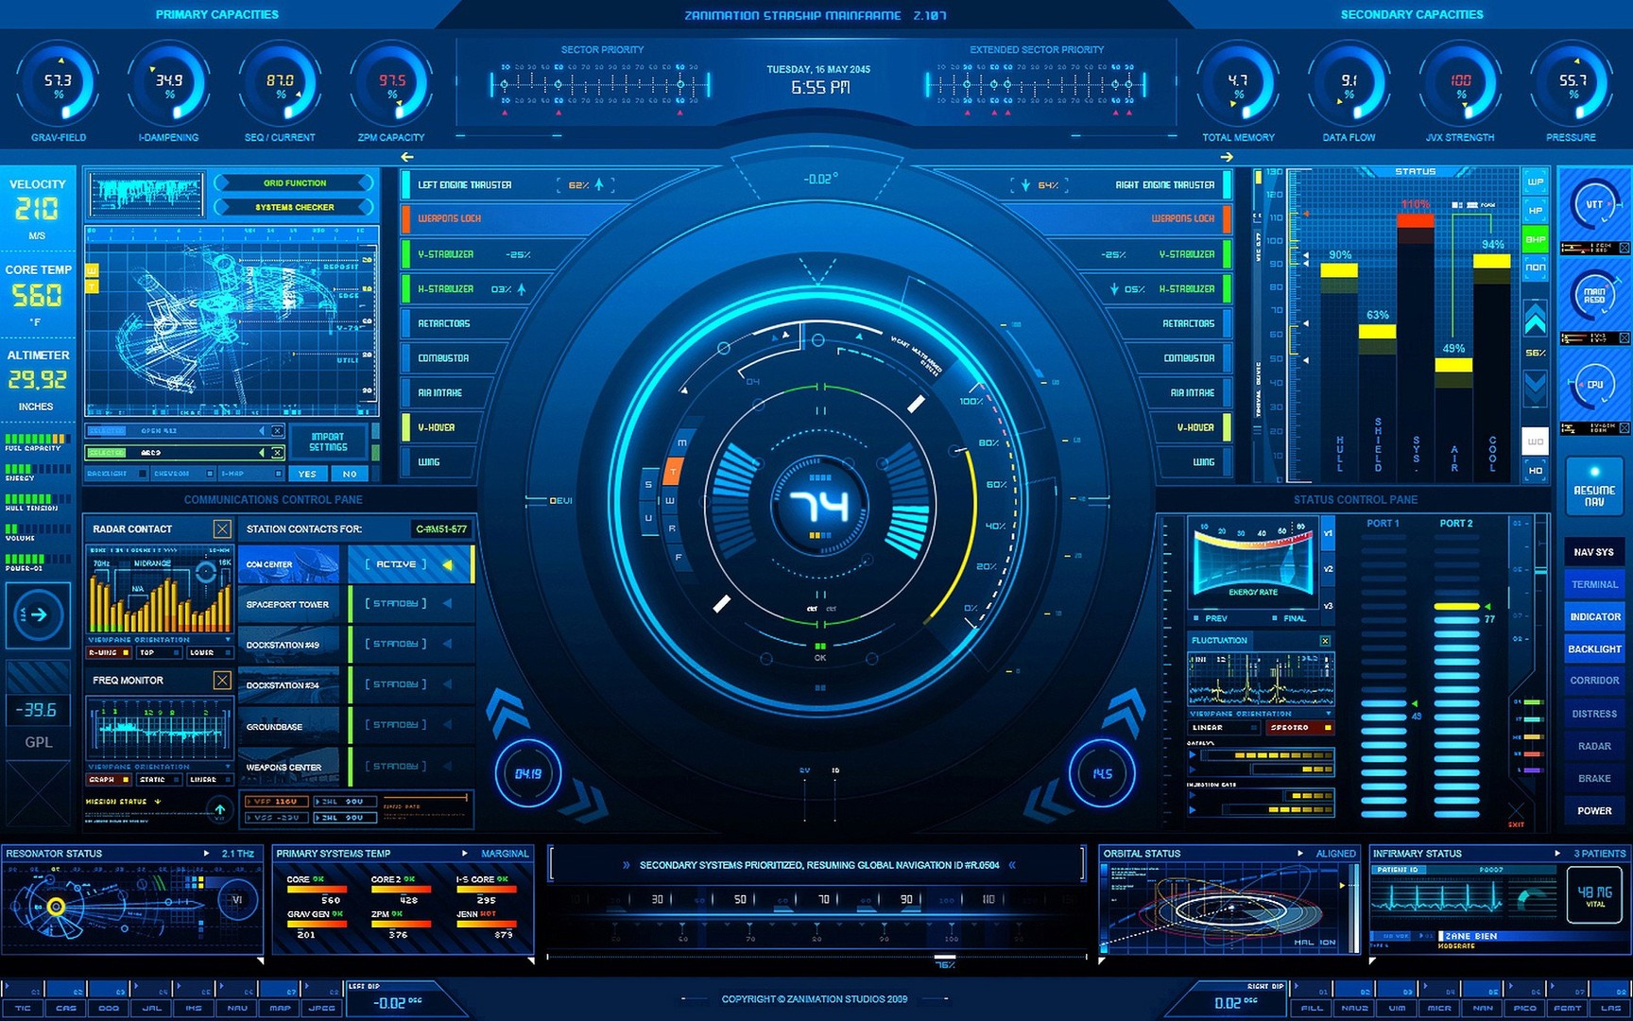
Результат разработки интерфейса

